Slide 1
«Компьютерные сети.
Виды компьютерных сетей»
Выполнил:Каримов Э.Р
Проверил:Кулыбеков Т.А

Slide 2
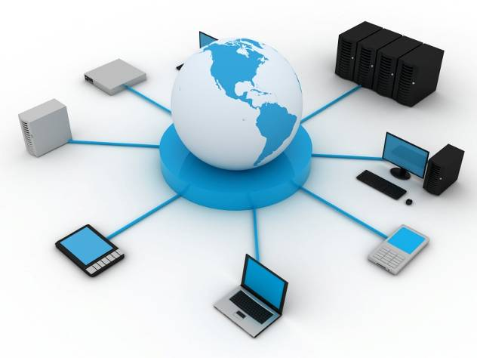
Компьютерная сеть – это система обмена информацией между компьютерами.

Slide 3
Виды компьютерных сетей:
1. Локальная вычислительная сеть (ЛВС) - это группа компьютеров, которые могут связываться друг с другом, совместно использовать периферийное оборудование (например, жесткие диски, принтеры и т.д.) и обращаться к удаленным центральным ЭВМ или другим локальным сетям.

Slide 4
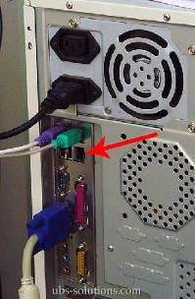
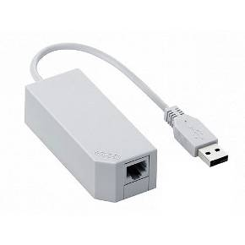
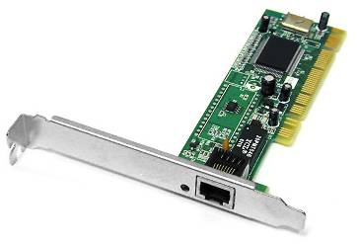
Какое устройство необходимо для подключения к локальной сети?
Сетевые адаптеры (сетевые карты) — технические устройства, выполняющие функции сопряжения компьютеров с каналами связи.

Slide 5
Важнейшей характеристикой адаптеров и кабелей, является скорость передачи информации по сети – от 10 Мбит/с до 100Мбит/с.

Slide 6
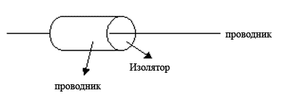
Рассмотрим несколько характеристик разновидностей кабелей:
Коаксиальный – самый дешевый и доступный тип кабеля, но с низкой скоростью передачи информации до 10 Мбит/c.
Витая пара, содержит пары проводников, скрученных одним с другим. Скорость передачи информации от 10 Мбит/с до 100 Мбит/с.
Оптоволоконный кабель представляет собой стеклянный цилиндр, покрытый оболочкой с другим коэффициентом преломления. Скорость передачи информации от 100 Мбит/с.

Slide 7
Конфигурации локальной сети:
Топология - физическое расположение компонентов сети (кабели, станции, шлюзы, разветвители и т.д.).
Имеется три основных топологии: звезда, кольцо и шина.

Slide 8
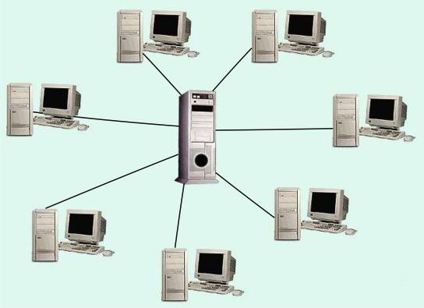
Топология «звезда»:
Рабочие станции подключаются непосредственно к файл-серверу, но не соединены друг с другом.

Slide 9
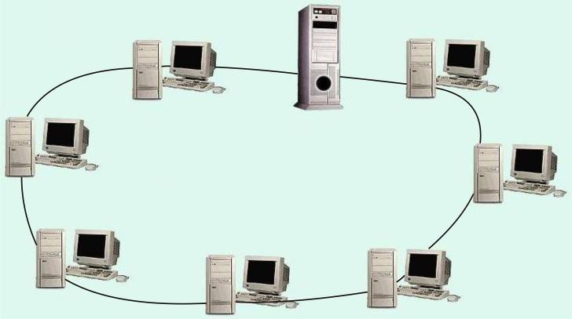
Топология «кольцо»:
Файл-сервер и рабочие станции соединены кабелем в кольцо. Сообщения рабочей станции могут проходить через несколько других рабочих станций до того, как они достигнут файл-сервера.

Slide 10
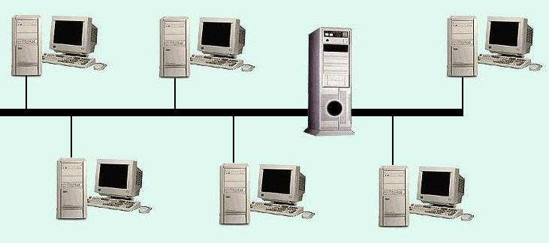
Топология «шина»:
Рабочие станции и файл-сервер подключаются к центральному кабелю, называемому шиной.

Slide 11
2. Региональная вычислительная сеть (РВС) - это города, объединенные в сеть посредством расположенных в них компьютеров.
3. Глобальная вычислительная сеть (Internet) – это сеть, объединяющая целые государства.

Slide 12
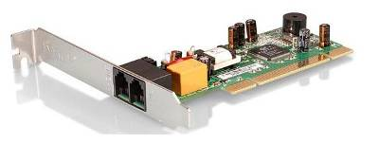
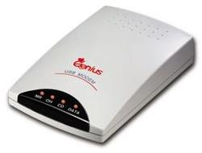
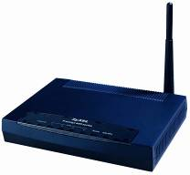

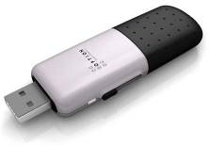

Какое устройство необходимо для подключения к сети Internet?
Модем — устройство, производящее модуляцию (преобразование цифровых сигналов в аналоговые) и демодуляцию (преобразование аналоговых сигналов в цифровые).

Slide 13
Протоколы передачи данных.
Протоколы – единые правила передачи данных в компьютерной сети.
В сети Интернет действует международный протокол TCP/IP, созданный в 70-е годы.
Примеры протоколов: CSMA/CD, SLIP, PPP, UUCP, ISO, TCP/IP.

Slide 14
Internet
Управление сетью - децентрализованное. Это значит, что при выходе из строя любого узла (компьютера) сети сохраняется функционирование всех остальных компьютеров. Пакеты данных перемещаются по сети к компьютеру с нужным адресом и при возникновении аварии одного из компьютеров автоматически направляются по другому маршруту. Для получателя совершенно не важно, по какому маршруту тот или иной пакет дойдет до него. На месте назначения они соединятся в одно целое. Так что пакеты могут достичь адресата и обходными путями.

Slide 15
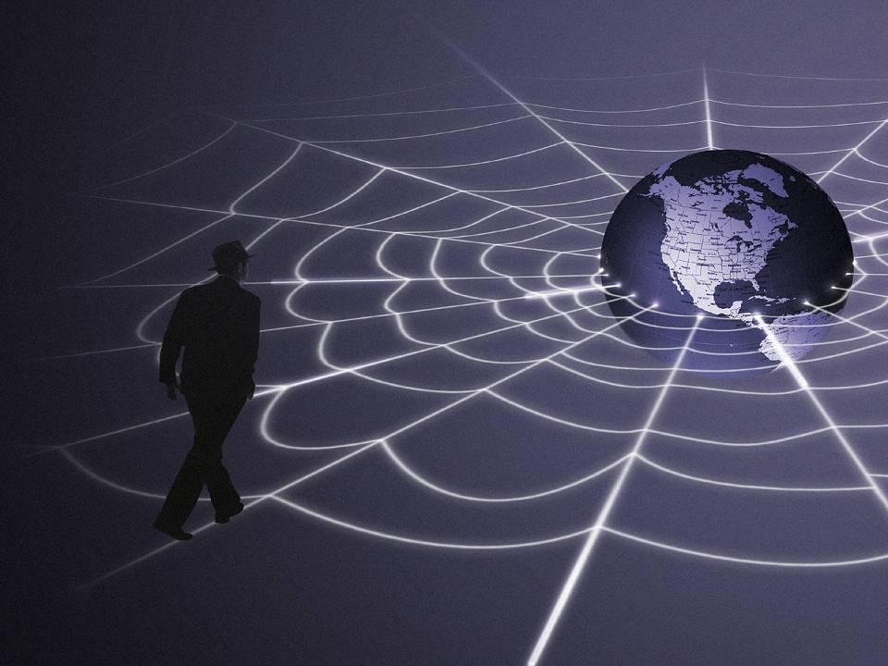
СПАСИБО ЗА ВНИМАНИЕ!!!

